Slide 1
“Efecto de tres niveles de Grasa sobre el Desempeño Productivo de Oncorhynchus mykiss en fase de Alevinaje ”
Masabanda Manopanta, José Luis
Departamento de Ciencias de la Vida y de la Agricultura
Carrera de Ingeniería Agropecuaria
Trabajo de titulación, previo a la obtención del título de Ingeniero Agropecuario
PhD. Ortiz Tirado, Juan Cristóbal
18 de marzo del 2021

Slide 2
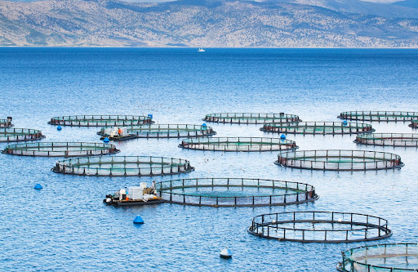
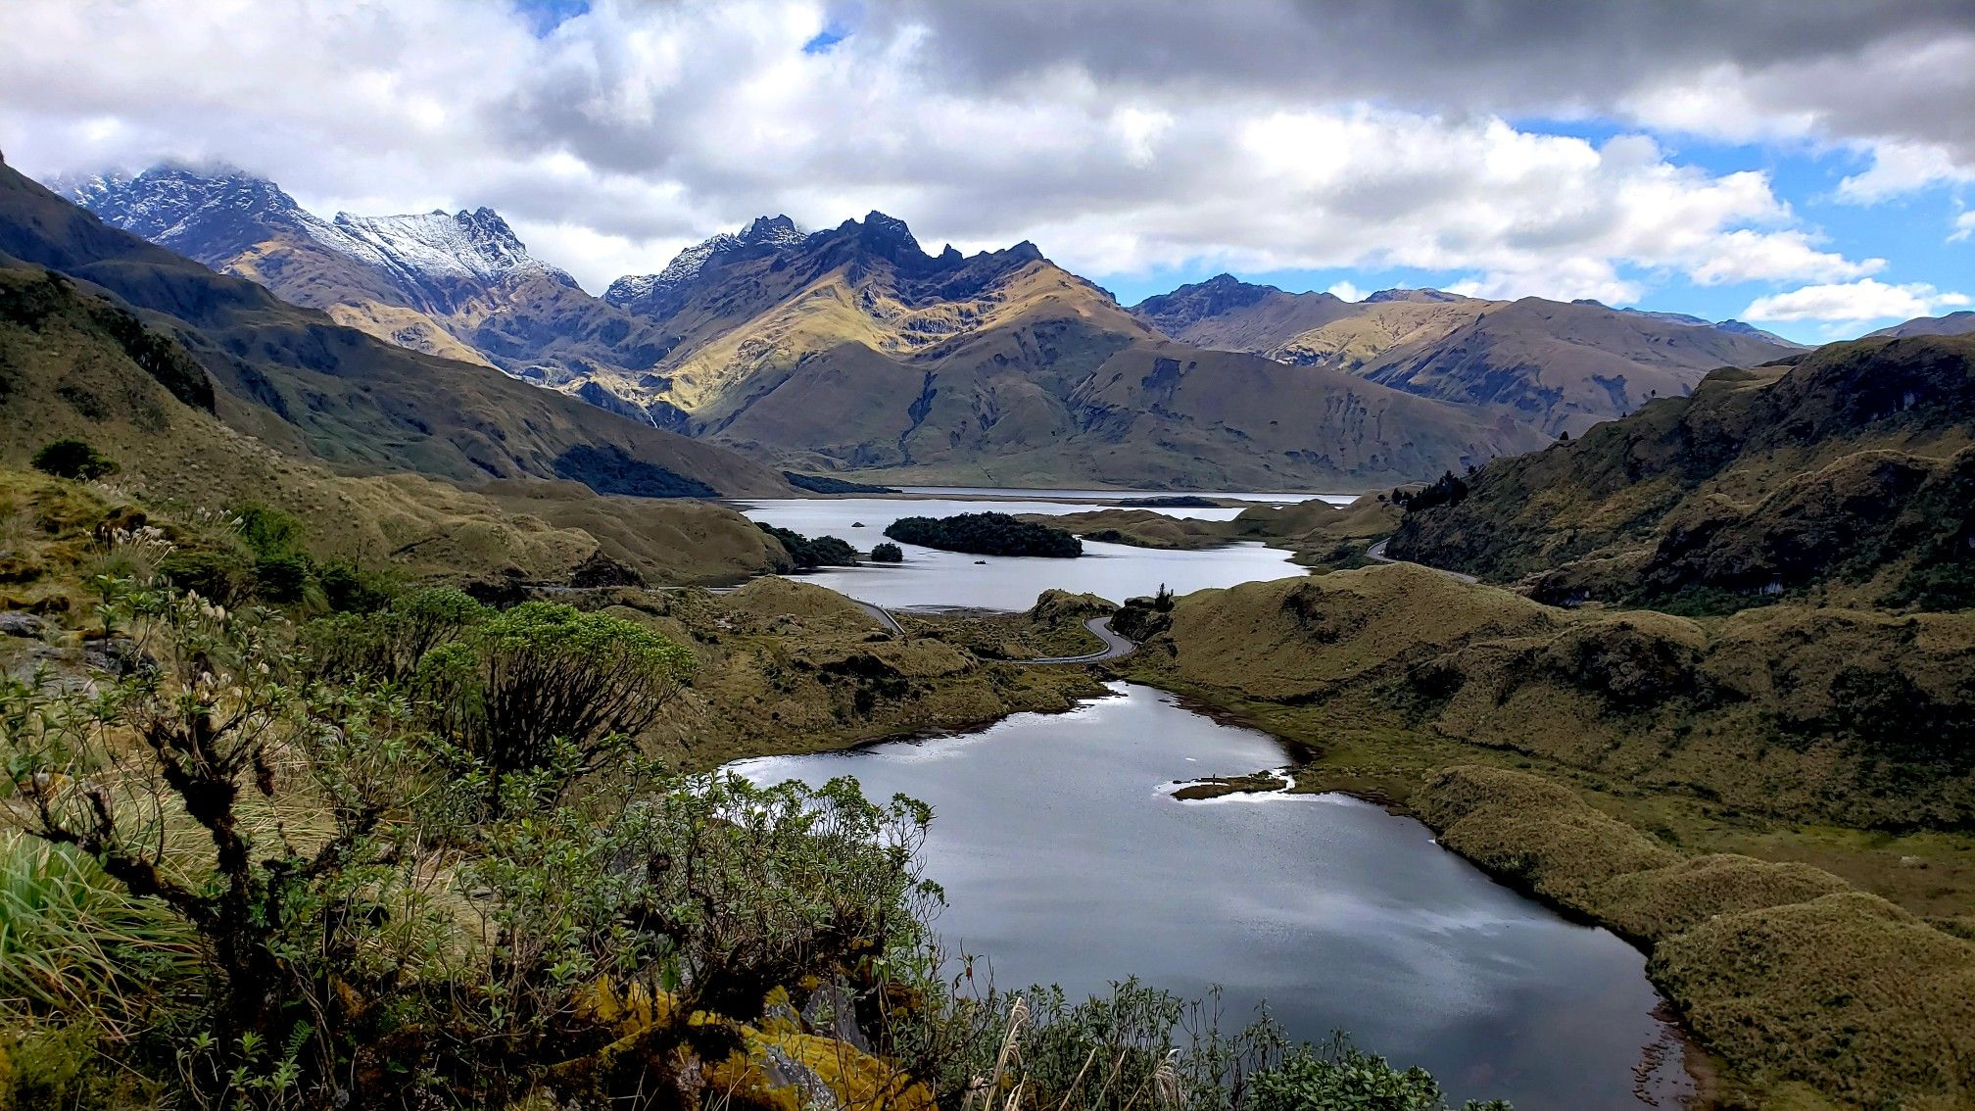
INTRODUCCIÓN
Antecedentes
Introducida en América Central y América del Sur en los años 80s (FAO, 2005)
Especie de mayor importancia en el sector acuícola de agua dulce es la Trucha Arco iris (Oncorhynchus mykiss.)
Azuay, Bolívar, Cañar, Carchi, Chimborazo, Cotopaxi, Loja, Napo, Pichincha, Sucumbíos y Tungurahua (Muñoz, 2008).
Sector de producción alimentaria en constante crecimiento, el cual presenta un incremento anual del 8.8% a partir de 1970 (FAO,2009).
En Ecuador fue introducida en la década de los años veinte (González M. , 2017).

Slide 3
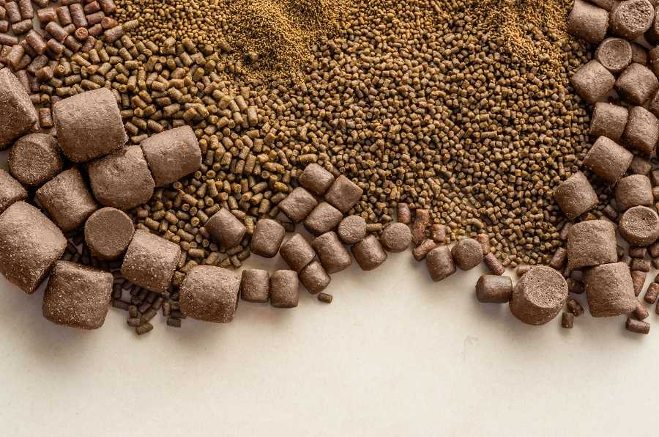
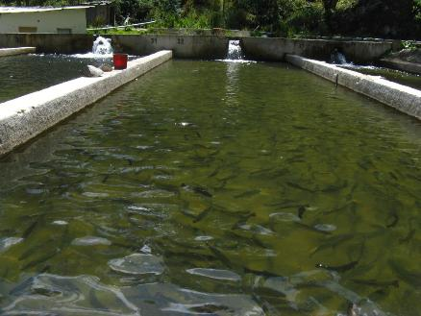
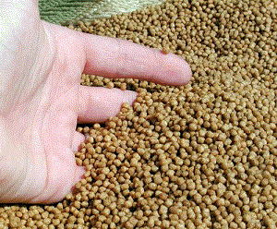
INTRODUCCIÓN
Antecedentes
Parámetro fundamental a considerar dentro de la actividad piscícola, representa hasta el 60% del costo total de producción (Patel & Yakupitiyage, 2003).
La nutrición
Desde el año 2010 al 2016 se presentó un incremento que va de 500 a 6500 toneladas, respectivamente (FAO, 2018)
Promover el crecimiento, disminuir el tiempo de engorde y mejorar la eficiencia productiva del pez en conversión alimenticia (D´Abramo, 2007).

Slide 4
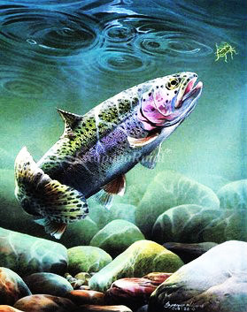
INTRODUCCIÓN
Antecedentes
etapa del ciclo de vida
sexo
estado reproductivo
calidad de agua (Arregui, 2013).
Requerimientos nutricionales
relacionados con los hábitos alimenticios
Macro componente más escaso y costoso empleado en la formulación de dietas para peces, especialmente carnívoros (León, 2006).
Crecimiento
Mantenimiento
fuente energética.
La proteína
El gasto energético de proteína puede ser reducida por la inclusión de lípidos en la dieta (Vásquez, 2004)
Uso eficiente
Fuente de energía

Slide 5
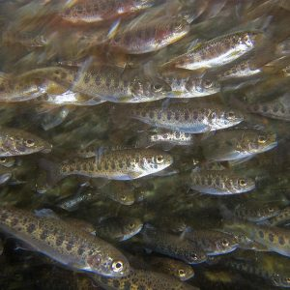
INTRODUCCIÓN
Justificación
Alto costo operativo
Incidencia directa en la factibilidad de proyectos a pequeña y mediana escala
Alto gasto energético y de características carnívoras
Área de nutrición
Etapa fisiológica del animal
Formulación de dietas efectivas y en especial en la relación proteína/energía
Incrementar energía en las dietas y disminuir paulatinamente el contenido de Proteína
45 – 50 % de proteína
20 - 25 % de lípidos en su formulación
Alimento de buena calidad
Favorece el crecimiento y a su vez se logra disminuir la descarga nitrogenada al medio.
Mayor retención de nitrógeno y energía
(Bautista, 2007).

Slide 6
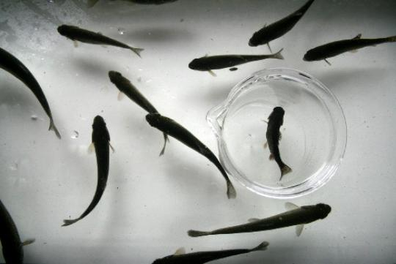
INTRODUCCIÓN
Problema
Ingrediente más costoso
Proteína
Énfasis en el nivel proteico y energético
Nutriente limitante para el crecimiento de peces
Carencia de fuentes de energía no proteica
Lípidos
Carbohidratos
Proteína dietética puede ser fácilmente desaminada y oxidada para ser utilizada como fuente de energía
Utilización de la proteína como fuente de energía
Liberación de nitrógeno amoniacal al habitad mediante la excreción
Exceso de energía
Influyen directamente en la reducción de la tasa de ingesta
Total de proteínas o Aminoácidos Ingestados
(Antimo, 2000).

Slide 7
OBJETIVOS
OBJETIVO GENERAL
Evaluar el efecto de tres niveles de grasa sobre el desempeño productivo de Oncorhynchus mykiss en fase de alevinaje.
OBJETIVOS ESPECÍFICOS
Determinar el comportamiento productivo de alevines de Trucha arcoíris, bajo el efecto de dietas balanceadas con tres niveles de grasa.
Analizar los parámetros morfométricos en alevines de Trucha arcoíris suplementadas con tres dietas formuladas con diferentes niveles de grasa.
Evaluar el efecto de la grasa presente en la dieta sobre el tejido hepático de trucha arco iris.

Slide 8
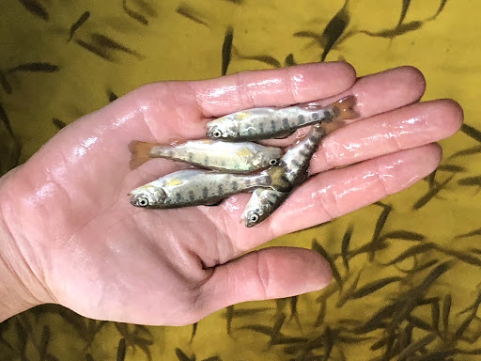
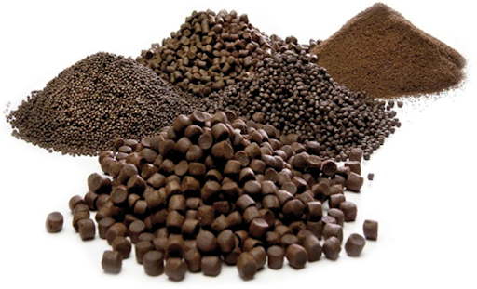
HIPÓTESIS
H₀: “Los alevines de Trucha arcoíris, suplementados con una dieta que contiene 20 % de Grasa en su formulación, presentan menor ganancia de peso, que los alevines suplementados con otras dietas”.
H₁: “Los alevines de Trucha arcoíris, suplementados con una dieta que contiene 20 % de Grasa en su formulación, presentan mayor ganancia de peso, que los alevines suplementados con otras dietas”.

Slide 9
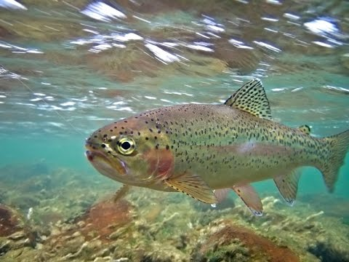
REVISIÓN DE LITERATURA
Parámetros fisicoquímicos para un cultivo de trucha arco iris
La trucha (Oncorhynchus mykiss), es una de las especies más utilizadas con fines acuícolas en continentes de aguas frías y claras, debido a que esta especie presenta fácil adaptación, rápido crecimiento y sobre todo gran tolerancia a enfermedades(Molina J. , 2017) .
Familia: Salmonidae
Género: Oncorhynchus
Especie: O. mykiss
Fuente: Camacho et al., (2000)

Slide 10
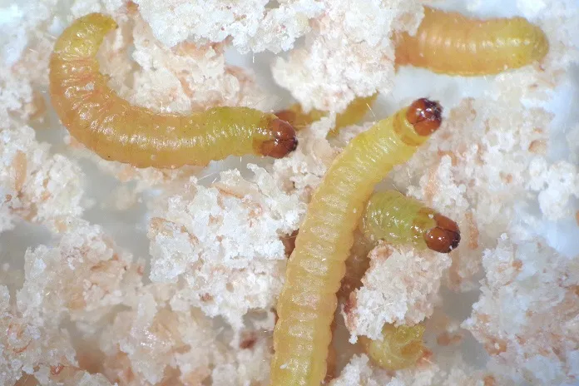
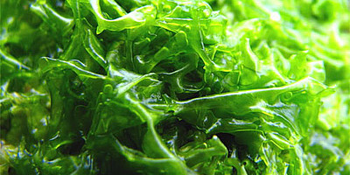
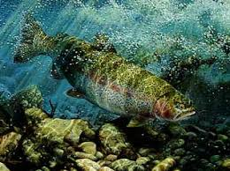
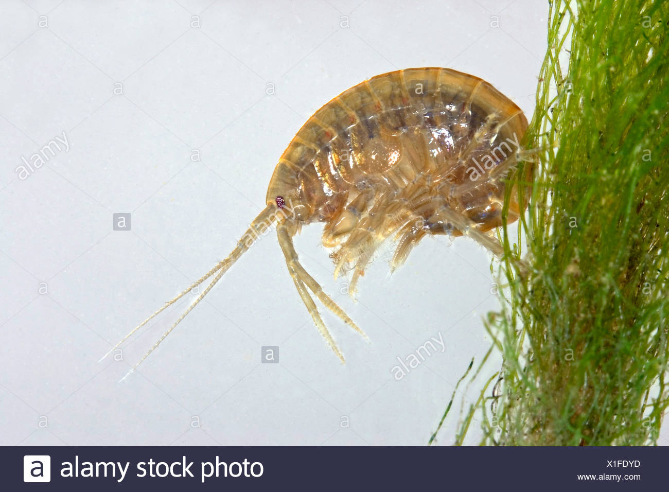
REVISIÓN DE LITERATURA
Alimentación
Insectos inmaduros
Larvas
Crustáceos
Invertebrados acuáticos
Algas
Netamente carnívoro
Etapa fisiológica, con la finalidad de cubrir las demandas nutricionales de la especie (Imaki, 2003).
Cultivos Intensivos
Peletizadas
Extruidas
Proteína
Grasa
Carbohidratos
Vitaminas y Minerales
Lograr un buen crecimiento y desarrollo del pez (Ortiz, 2015).
Dietas deben estar controladas y equilibradas en los nutrientes

Slide 11
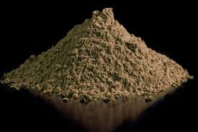
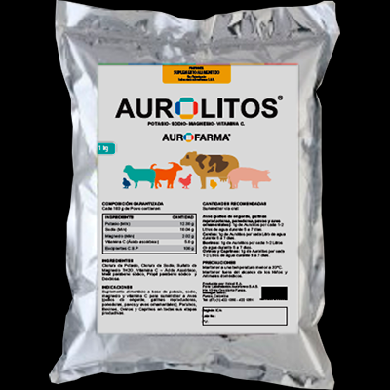
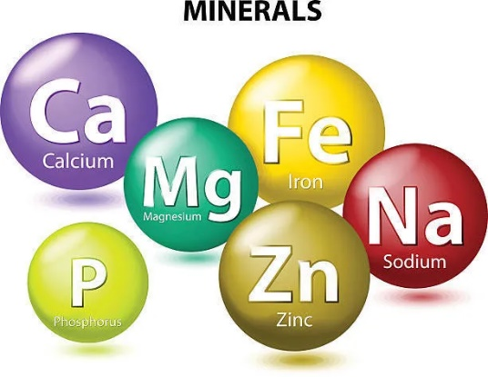
REVISIÓN DE LITERATURA
Requerimientos Nutricionales
Usa la proteína y lípidos presentes en el alimento balanceado como fuente de energía de manera eficiente
Asimila pobremente los glúcidos
Requieren de 15 vitaminas en su dieta para asegurar un crecimiento óptimo
Inclusión de minerales en la dieta
Utilizados para propósito estructural, osmorregulacion y como cofactores en las reacciones metabólicas (Cahuana, 2015).

Slide 12
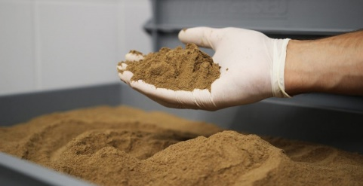
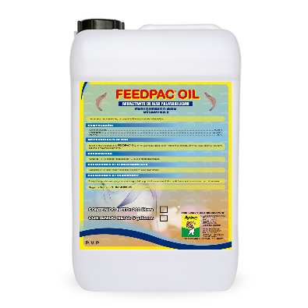
REVISIÓN DE LITERATURA
Requerimientos Nutricionales
Constituyente básico de los tejidos animales
La proteína
Como nutriente es utilizado para crecimiento y fuente de energía, es considerado el ingrediente más escaso y costoso (León, 2006).
Ácidos grasos Vitaminas del grupo B
Elevadas concentraciones de ácido fosfórico,
Digestibilidad comprendida entre el 80 -95 %
Fuentes de proteína
Harina de pescado
Posee un alto contenido de lisina y metionina
Fuente energética de vía metabólica inmediata
Recurso de ácidos grasos esenciales.
Los lípidos
Ácidos grasos polinsaturados de la serie Omega-3
Ácido eicosapentaenoico (20:5n-3; EPA)
Ácido docosahexaenoico (22:6n-3; DHA)
Fuentes de Lípidos
Aceite de pescado
(García, y otros, 2010).

Slide 13
REVISIÓN DE LITERATURA
Requerimientos Nutricionales
Glucosa sanguínea Nucleótidos Nucleoproteínas
Fuente de energía
Carbohidratos
Apartan un gran número de metabolitos intermediarios en el organismo de los peces
Presenta baja digestibilidad debido a que se encuentra infiltrada con fibra cruda (Blanco, 1995).
Fuentes de Carbohidratos
Afrechillo de trigo
Minerales
Vitamina C
Vitaminas liposolubles como: A, D, E y K (Crespo, 2018).
No son sintetizadas por el pez
Cantidad adecuada de minerales empleada en la dieta inferior al 2%
Vitaminas
Importantes dentro de los factores de crecimiento
Catalizan todas las reacciones metabólicas
(García, y otros, 2010).

Slide 14
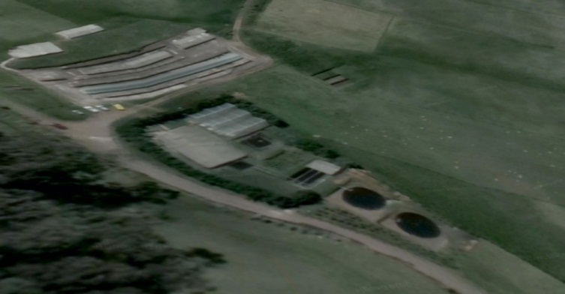
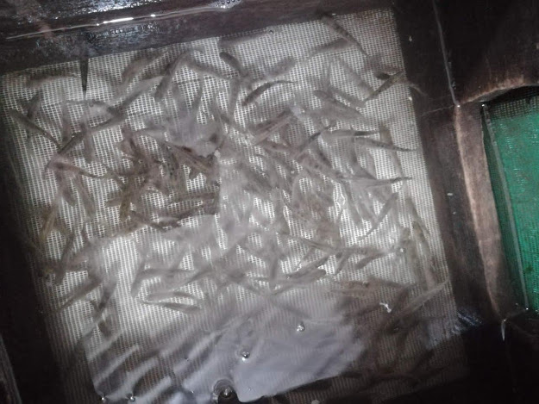
METODOLOGÍA
Ubicación del lugar de investigación
Provincia de Pichincha
Cantón Rumiñahui
Parroquia San Fernando
Hacienda El Prado perteneciente a la Universidad de las Fuerzas Armadas – ESPE, Carrera de Ingeniería Agropecuaria IASA 1
El Proyecto Acuícola Pailones se encuentra a una Latitud de 0°23´20´´ S, Longitud de 78°24´44´´ O y a una altitud de 2 940 msnm.
Fuente: (GoogleEarth, 2020)
Se emplearon 1500 alevines de trucha arcoíris diploides hembra (línea francesa).

Slide 15
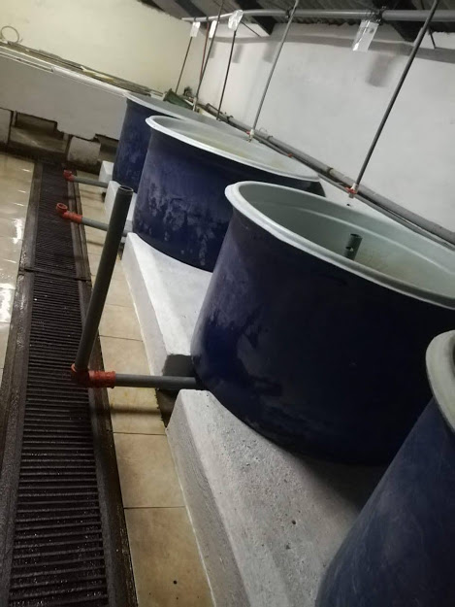
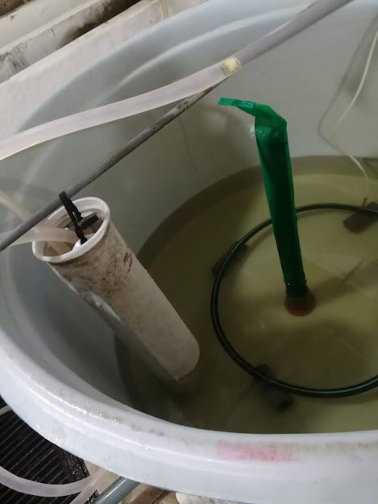
METODOLOGÍA
FASE DE CAMPO
Adecuación, limpieza y desinfección de las piscinas
Adecuación de las piscinas
Tasa de recambio (>60%)
Implementación de un sistema de oxigenación
Desinfección de las piscinas con Hipoclorito de Sodio (48 horas antes del ingreso de los peces)

Slide 16
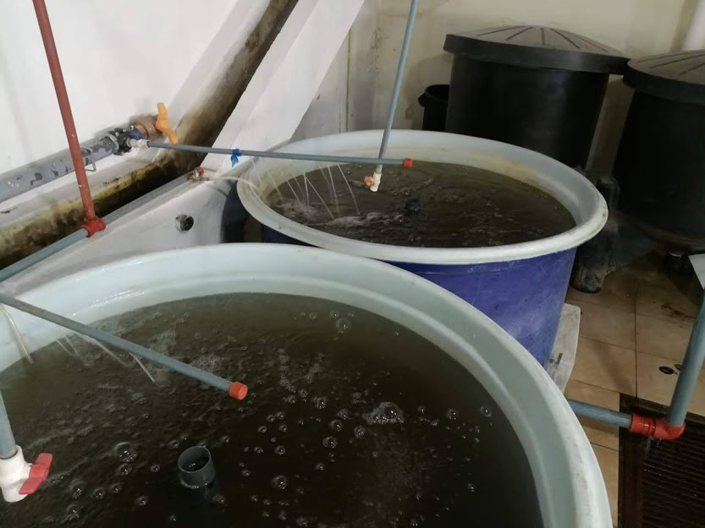
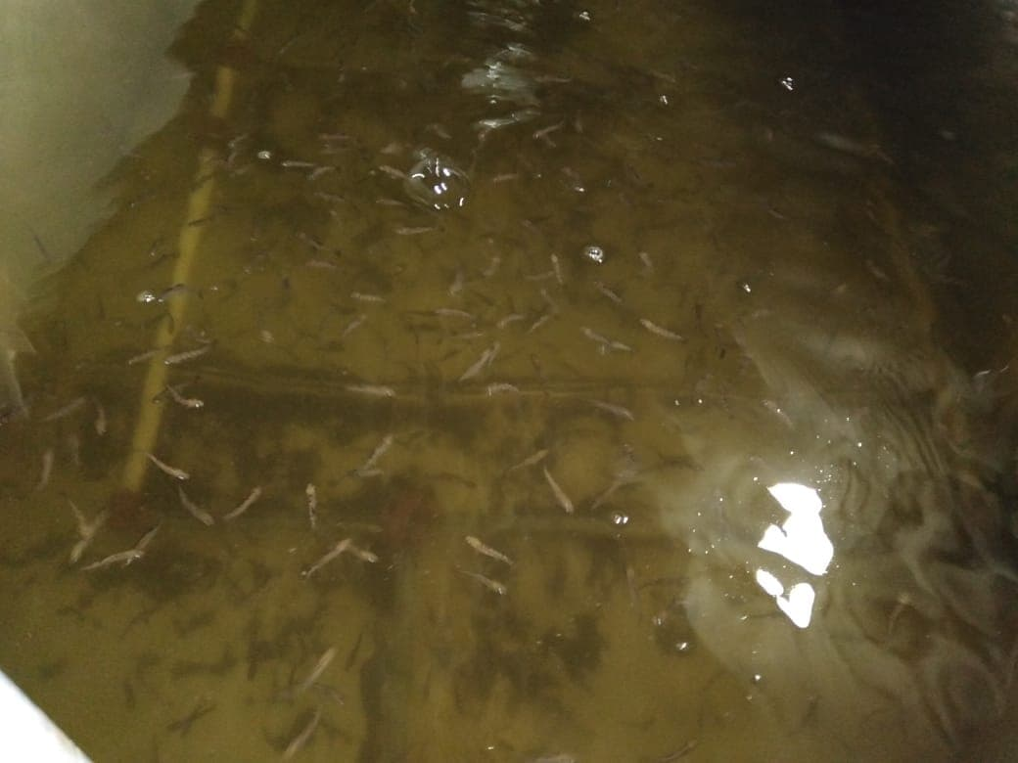
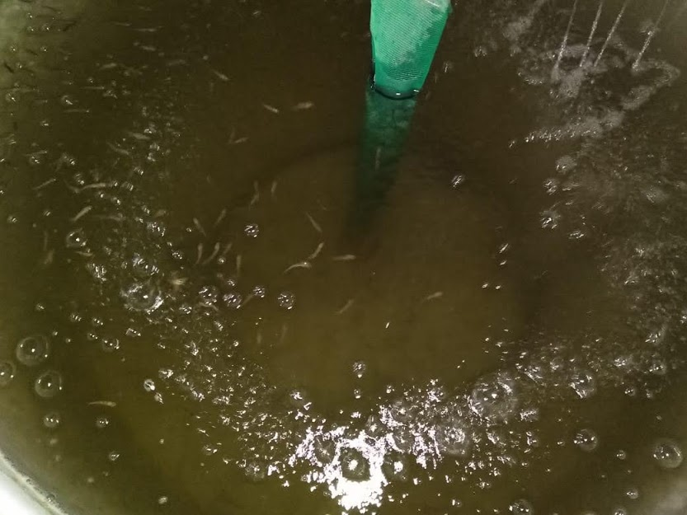
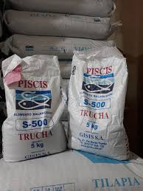
METODOLOGÍA
FASE DE CAMPO
Siembra y Alimentación de Organismos
n$=2∗√N$
Se colocaron 250 peces con peso promedio de 0,77 gr y longitud promedio de 4,06 cm
Densidad de carga de 10 kg / m³ de acuerdo al desarrollo fisiológico de los peces.
Adaptación (24 h) en las cuales no se les suministró ningún tipo de alimento
Suministro dietas experimentales respectivamente

Slide 17
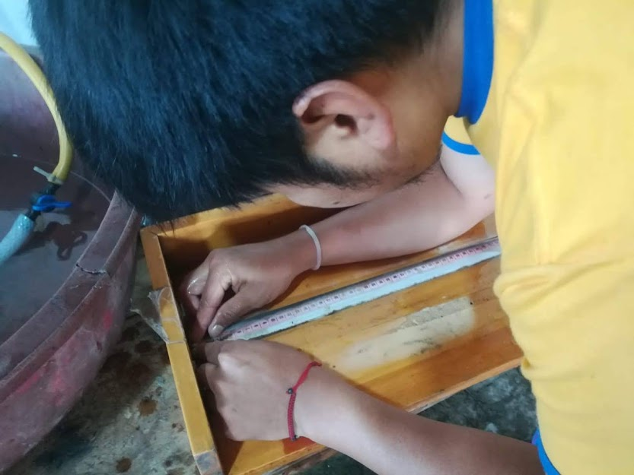
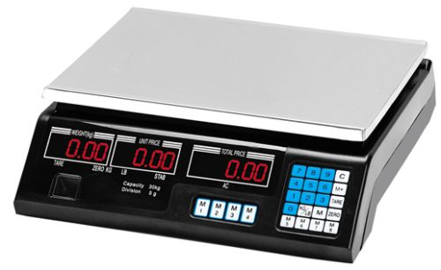
METODOLOGÍA
FASE DE CAMPO
Parámetros Morfométricos
Los datos obtenidos de los parámetros morfométricos fueron:
masa corporal (g)
longitud total (cm)
longitud parcial (cm)
ancho (cm)
Fueron registrados con una frecuencia de 10 días, por un lapso de 4 meses (120 días), con la ayuda de una balanza electrónica y un ictiómetro.

Slide 18
METODOLOGÍA
FASE DE CAMPO
Parámetros Productivos
Una vez culminado el ensayo se procedió a determinar los parámetros Productivos, tales como:
Variable | Parámetros productivo | Fórmula
TCE | % Tasa de crecimiento | TCE=(LnWxf-LnWxi/t(dias)) *100 Wxf = peso(g), Wxi= peso inicial (g), t= días de crianza Ln= logaritmo natural
FCA EA | Conversión Alimenticia Eficiencia alimenticia | FCA = Total de alimento ingerido/Biomasa EA (%)=(Peso ganado/Alimento ingerido)*100
ICC % | Índice de Condición Corporal | ICC= (P/Lt³ )*100 donde: P =peso corporal (g), Lt= longitud total (cm)
GP | Ganancia de Peso | GP= (Peso final-Peso inicial)/Tiempo
M% | Tasa de Mortalidad | TM = (# de peces muertos/# de peces total)*100 donde: TM = Tasa de Mortalidad

Slide 19
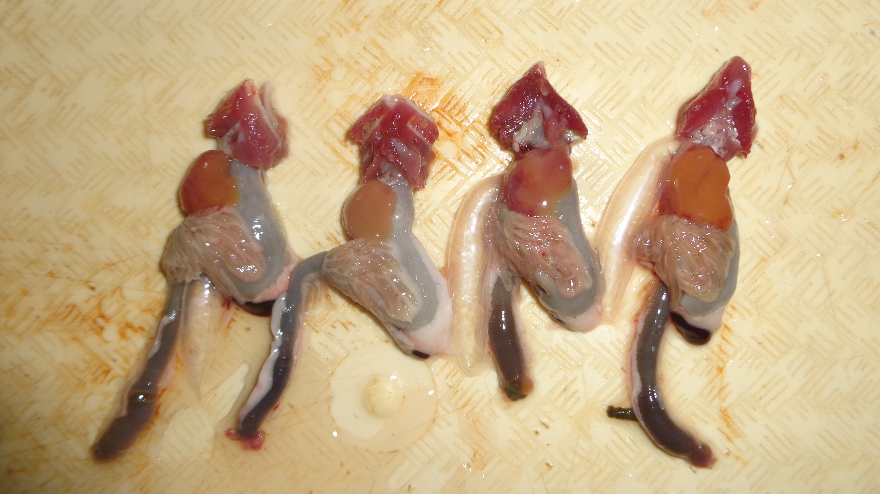
METODOLOGÍA
FASE DE LABORATORIO
Análisis Histológico
Se sacrificaron tres peces de manera aleatoria por cada tratamiento y cada repetición una vez concluida la fase de campo
Las muestras de hígado fueron colocadas en formalina al 10 % y neutralizada con fosfato de sodio.
Los cortes histológicos obtenidos tuvieron un espesor de 7 µm los cuales fueron teñidos con Hematoxilina-Eosina y fijados en placas porta objeto.

Slide 20
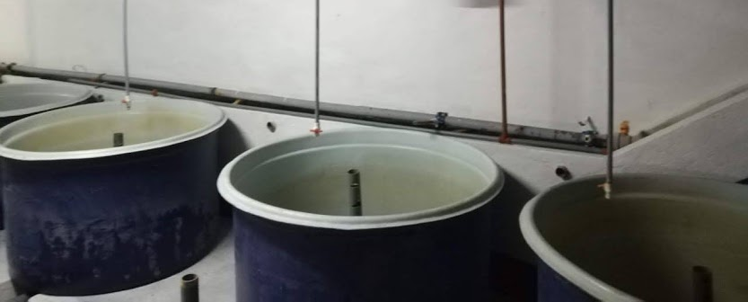
METODOLOGÍA
FASE DE LABORATORIO
Diseño Experimental
El Ensayo se dispuso bajo un diseño completamente al azar (DCA), bifactorial (3x1), con 2 repeticiones.
Croquis Experimental
Factor a Evaluar
Efecto de tres niveles de inclusión de Grasa, en la formulación de alimentos balanceados para Trucha arcoíris en fase de alevinaje
Tratamientos
Tratamiento | Nomenclatura | Descripción
T1 | PE1 | 50 % de Proteína / 20% de Grasa
T2 | PE2 | 50 % de Proteína / 15% de Grasa
T3 | PE3(Testigo) | 50 % de Proteína / 10% de Grasa

Slide 21
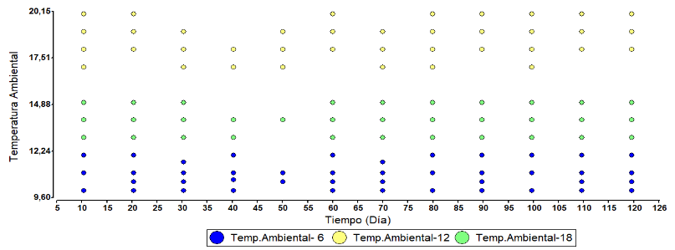
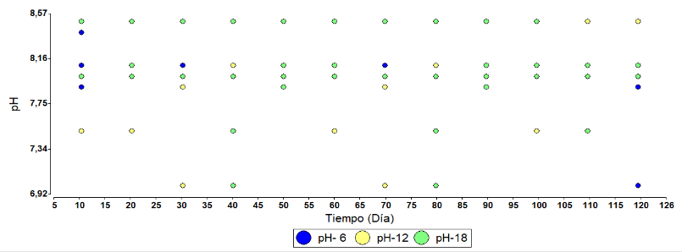
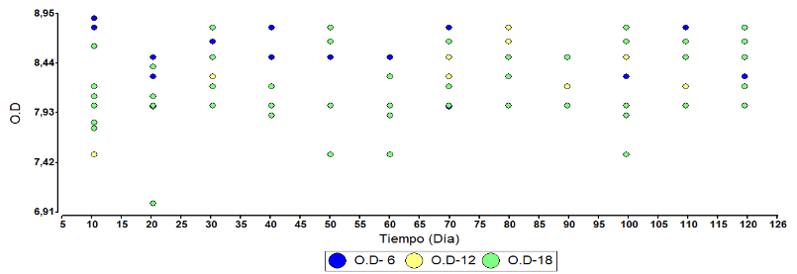
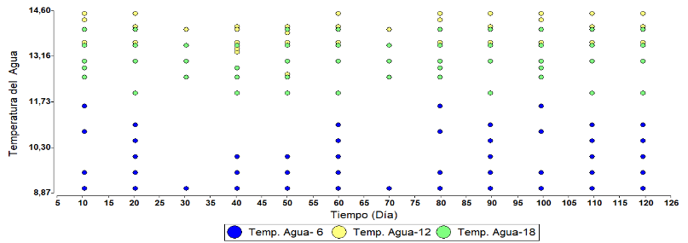
RESULTADOS Y DISCUSIÓN
Parámetros fisicoquímicos
Parámetro | Media | Mín. | Máx.
Temperatura Ambiente °C |  | 10 | 20
Temperatura Agua °C |  | 9 | 14,50
pH |  | 7 | 8,50
Oxígeno Disponible |  | 7 | 8,90
Rango óptimo de temperatura del agua oscila entre 9 a 18 °C
Holliman (2000).
Cantidad de oxígeno disuelto es de 5,5 a 7 mg/l (Tomas,2013) y un pH de 6,5 a 9, con valores de pH < 4 se presenta la muerte ácida de los peces y a pH > 11 la muerte alcalina (Phillips,2008).
a)
b)
Crecimiento y desarrollo adecuado, beneficiando la tasa metabólica e ingesta del alimento balanceado suministrado
c)
d)
(a) temperatura del agua, (b) temperatura ambiental, (c) pH y (d) oxígeno disponible

Slide 22
RESULTADOS Y DISCUSIÓN
Peso Corporal
Aumento significativo en el peso final de los animales
Mejorando la respuesta productiva a la cosecha sin afectar la calidad de la canal
Recalcando el hecho de que disminuyen los costos de alimentación, generando una buena estrategia de alimentación (González, 2002).
Diferencia de 38,83 g y 19,52g

Slide 23
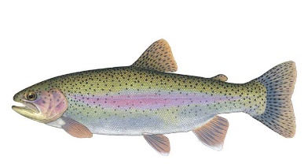
RESULTADOS Y DISCUSIÓN
Longitud Total
El porcentaje de inclusión de grasa empleado en la formulación de los alimentos balanceados contribuye al mejor desempeño productivo Poniak et al. (2004).

Slide 24
RESULTADOS Y DISCUSIÓN
Ancho
Salmón del Pacífico (Oncorhynchus kisutch),
Tratamientos formulados con diferentes concentraciones de Grasa: 22%, 26 % y 30 % respectivamente, determinando que la respuesta productiva de los peces fue similar entre los tratamientos empleados.
Poniak et al. (2004).

Slide 25
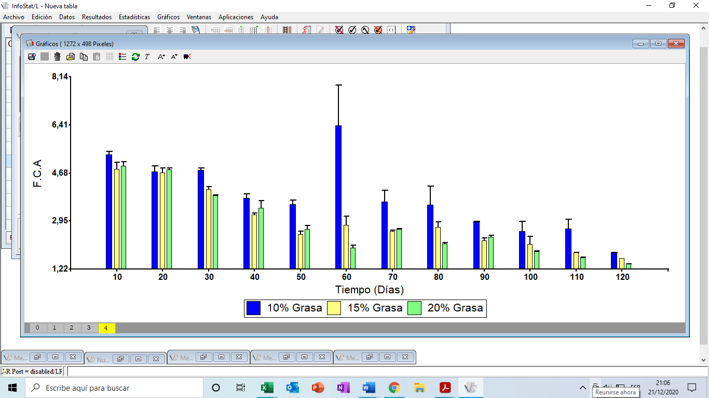
RESULTADOS Y DISCUSIÓN
Parámetros Productivos
Factores que afectan directamente la TCA:
Especie
Tipo de dieta
Estrategia de alimentación
Estado sanitario de los peces
Tamaño de los peces
Temperatura del agua y otros factores ambientales; además de parásitos.
(AQUA, 2020).
Factor de Conversión Alimenticia en Alevines de Trucha Arcoíris.

Slide 26
RESULTADOS Y DISCUSIÓN
Parámetros Productivos
Determina que la eficiencia alimenticia de los salmónidos oscila entre el 60-80% ( Kaushik & Medale, 1994).
Reduce Costos de producción, generando un gran impacto positivo en la rentabilidad y factibilidad del proyecto piscícola. Yapuchura et al. (2018).
Eficiencia Alimenticia (%) en Alevines de Trucha Arcoíris.

Slide 27
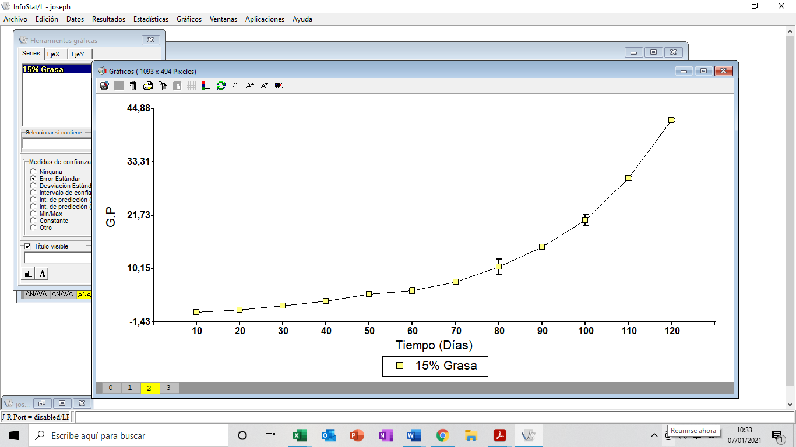
RESULTADOS Y DISCUSIÓN
GANANCIA DE PESO
Desarrollo de la variable ganancia de peso (G.P) por tratamiento
Según Rengifo (2020), indica que los organismos que presentan menor talla como, por ejemplo, larvas, alevines o juveniles, poseen una elevada tasa metabólica por unidad de volumen en comparación con organismos de mayor tamaño.

Slide 28
RESULTADOS Y DISCUSIÓN
TASA DE CRECIMIENTO ESPECÍFICO
Comportamiento de la variable tasa de crecimiento específico para cada uno de los tratamientos
Los peces pequeños direccionan con mayor facilidad la cantidad de energía para la formación de estructuras, tejidos y órganos a comparación con organismos de mayor tamaño, esto nos quiere decir que a medida que aumenta la talla, la tasa de crecimiento disminuye notablemente (Hernández, 2012).

Slide 29
RESULTADOS Y DISCUSIÓN
Parámetros Productivos
ÍNDICE DE CONDICIÓN CORPORAL
(Quirós & Morales, 2006) en su estudio realizado en trucha arcoíris mencionan que la condición corporal optima se encuentra entre el rango de 0,88-1,34.

Slide 30
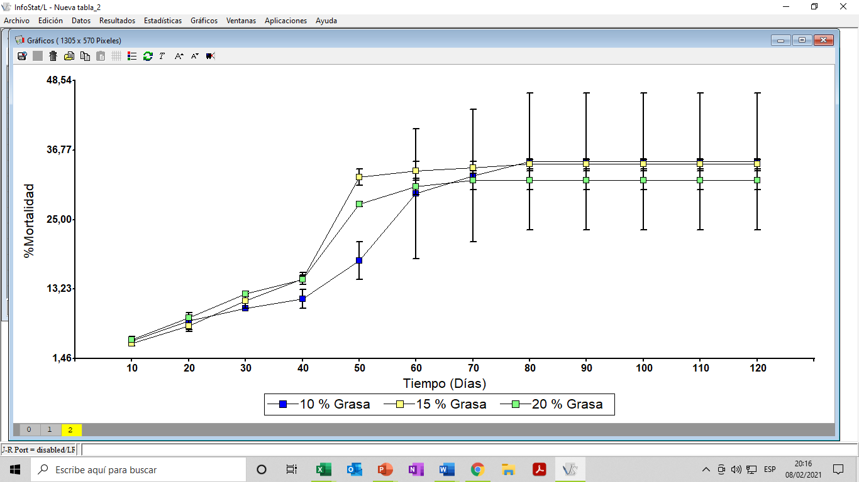
RESULTADOS Y DISCUSIÓN
Parámetros Productivos
PORCENTAJE DE MORTALIDAD
Cantidad de biomasa presente por metro cúbico de agua
Mala Calidad del agua (Elevadas cantidades de nitrógeno amoniacal)
Manipulación de los animales para realizar las respectivas mediciones de los diferentes parámetros
25,70% 24% 23,97%
Comportamiento de la variable porcentaje de mortalidad bajo el efecto de tres concentraciones de grasa en dietas balanceadas para alevines de Oncorhynchus mykiss durante 120 días.

Slide 31
RESULTADOS Y DISCUSIÓN
Análisis Histológico
Tejidos hepáticos de alevines de trucha arco iris vistos al microscopio con lente de aumento 40 X y 100 X respectivamente
Se pudo evidenciar que existe un leve daño hepático (Lipidosis hepática grado 1) ya que se puede observar la presencia de micro-vacuolas de borde definido, una leve dilatación sinusoidal y una leve vacuolización lipídica, ocupando una pequeña parte del parénquima, provocando una distención de los hepatocitos.

Slide 32
CONCLUSIONES

Slide 33
CONCLUSIONES
Con la inclusión de 20 % de grasa se mejoró los parámetros productivos (FCA= 1,41; %EA= 71,24; TCE=4,06; GP=16,07), mientras que los alevines alimentados con una dieta balanceada con 10% de grasa en su formulación presentaron valores menores para los parámetros productivos (FCA= 1,81; %EA= 55,25; TCE=3,30; GP=6,54).
La alimentación de alevines de trucha arcoíris con una dieta que posee en su formulación 20% grasa provocó daños leves a nivel hepático como: presencia de micro vacuolas de borde definido, manteniendo la arquitectura del hepatocito, leve dilatación sinusoidal y vacuolización lipídica, sin embargo, el porcentaje de inclusión de grasa en la dieta no afectó la supervivencia de la especie.

Slide 34
RECOMENDACIONES
Evaluar dietas balanceadas para trucha arco iris tanto para la etapa de juvenil como engorda, con diferentes niveles de grasa, y su impacto en parámetros morfométricos y productivos en proyectos a pequeña y mediana escala.
Evaluar ingredientes alternativos que incrementen los niveles de grasa en la dieta como microalgas, aceites vegetales con baja carga de grasas saturadas, aceite de vísceras de la misma especie, entre otras alternativas.
Complementar la presente investigación con el seguimiento de otras variables como la tasa de ingesta del alimento, digestibilidad de las dietas, metagenómica del microbioma intestinal.
Evaluar la calidad de la carne con técnicas sensoriales normalizadas, así como la determinación del tiempo de vida útil y oxidabilidad de las grasas contenidas en el músculo del producto de venta.

Slide 35
AGRADECIMIENTOS
Gracias!

